Slide 1

Rəsmi üslub
Rəsmi - işgüzar üslub — rəsmi və işgüzar sənədlərin dilidir.Bu üslubda fikir müəyyən qəlibə düşmüs (standart) formalarda və olduqca yığcam şəkildə verilir.Üslubun əsas səciyyəvi xüsusiyyəti də elə budur. Rəsmi -işgüzar üslub hamı üçün eynidir — standartdır.Burada obrazlı ifadələrə, fərdi nitq xüsusiyyətlərinə rast gəlinmir.Milli rəsmi-işgüzar üslub başqa funksional üslublara nisbətən gec formalaşıbdır.

Slide 2

Rəsmi-kargüzarlıq üslubunu inzibati-idarə üsulu-bu,dəftərxana üslubuda ad-landırılır.Dəftərxana sənədləri rəsmi xarakter-də olduğu üçün özünəməxsus cəhətləri ilə seçilir.Bu üslubun onlarla sənəd növü vardır: qanun,fərman,sərəncam,qətnamə,viza,nota,ittihamnamə,təlimat,protest,etimadnamə,hökm,qərar,göstəriş,əmr,akt və s.

Slide 3

Bu üslubun lüğət tərkibi yığcam, sintaksisi məhduddur. Rəsmi — işgüzar üslubda bir sıra arxaik sözlər və köhnəlmiş sintaktik qəliblər uzun müddət qorunub saxlanılır.Rəsmi sənədlərin dilində artıq, mətləbdən kənar sözlərə,təkrarlara,bədii ifa-dələrə yer verilmir,dəqiq söz və terminlər işlədilir,qrammatik normalara riayət edilir.Rəsmi - işgüzar üslubun şifahi forması olmur.

Slide 4
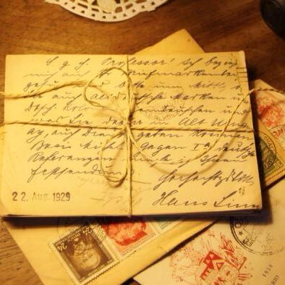
Rəsmi — işgüzar üslub iki yerə ayrılır: rəsmi sənədlərin dili, işgüzar sənədlərin dili.
İşgüzar sənədlər isə ayrı-ayrı vətəndaşlara aid olur. Ərizə, tərcüməyi-hal, akt, xasiyyətnamə, elan, reklam və s. işgüzar sənədlərdir. İşgüzar sənədlər hamı üçün eyni olan standart formalarda hazırlanır. belə sənədlər xüsusi dövlət əhəmiyyəti daşımır.

Slide 5
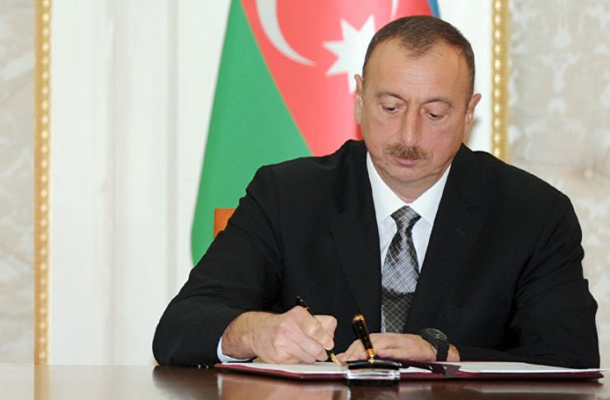
Dövlət, hökumət təşkilatlarının tərtib etdiyi və rəsmi qaydada təsdiq olunan sənədlər (məsələn, prezident fərmanları, hökumət sərəncamları, nazirlərin əmrləri, konstitusiya və s.) rəsmi sənədlər sayılır. Rəsmi sənədlər mütəxəssislər tərəfindən hazırlanır, yerlərdə müzakirə edilir, sonra isə təsdiqlənir.

Slide 6
Rəsmi sənədlərin əsas xüsusiyyətləri
dilin maksimum mükəmməlliyi
fikrin tam aydınlığı
fıkrin (sözlərin) birmənalılığı
dil yığcamlığı.
fikrin hüquqi cəhətdən əsaslılığı (əsaslandırılması)
Rəsmi sənədin əsas şərti (həcmindən asılı olmayaraq) dil yığcamlığıdır. Rəsmi sənədlər millətin dövlətçilik mədəniyyətini əks etdirir. Buna görə də həmin sənədlərin mükəmməl tərtibinə xüsusi diqqət yetirilir. Rəsmi-kargüzarlıq sənədləri yazışma məq-sədi daşıyan(teleqram,anket,ərizə,rapor və s.,müəyyən faktı təsdiqləyən(vəsiqə,arayış,vəkalətnamə),hər hansı hadisə və faktı əks etdirən (akt, protokol,müqavilə və s.) və iclas,toplantı,yığıncaq,konfransların qərarları-protokol,hesabat və s. forma-sında olur.

Slide 7
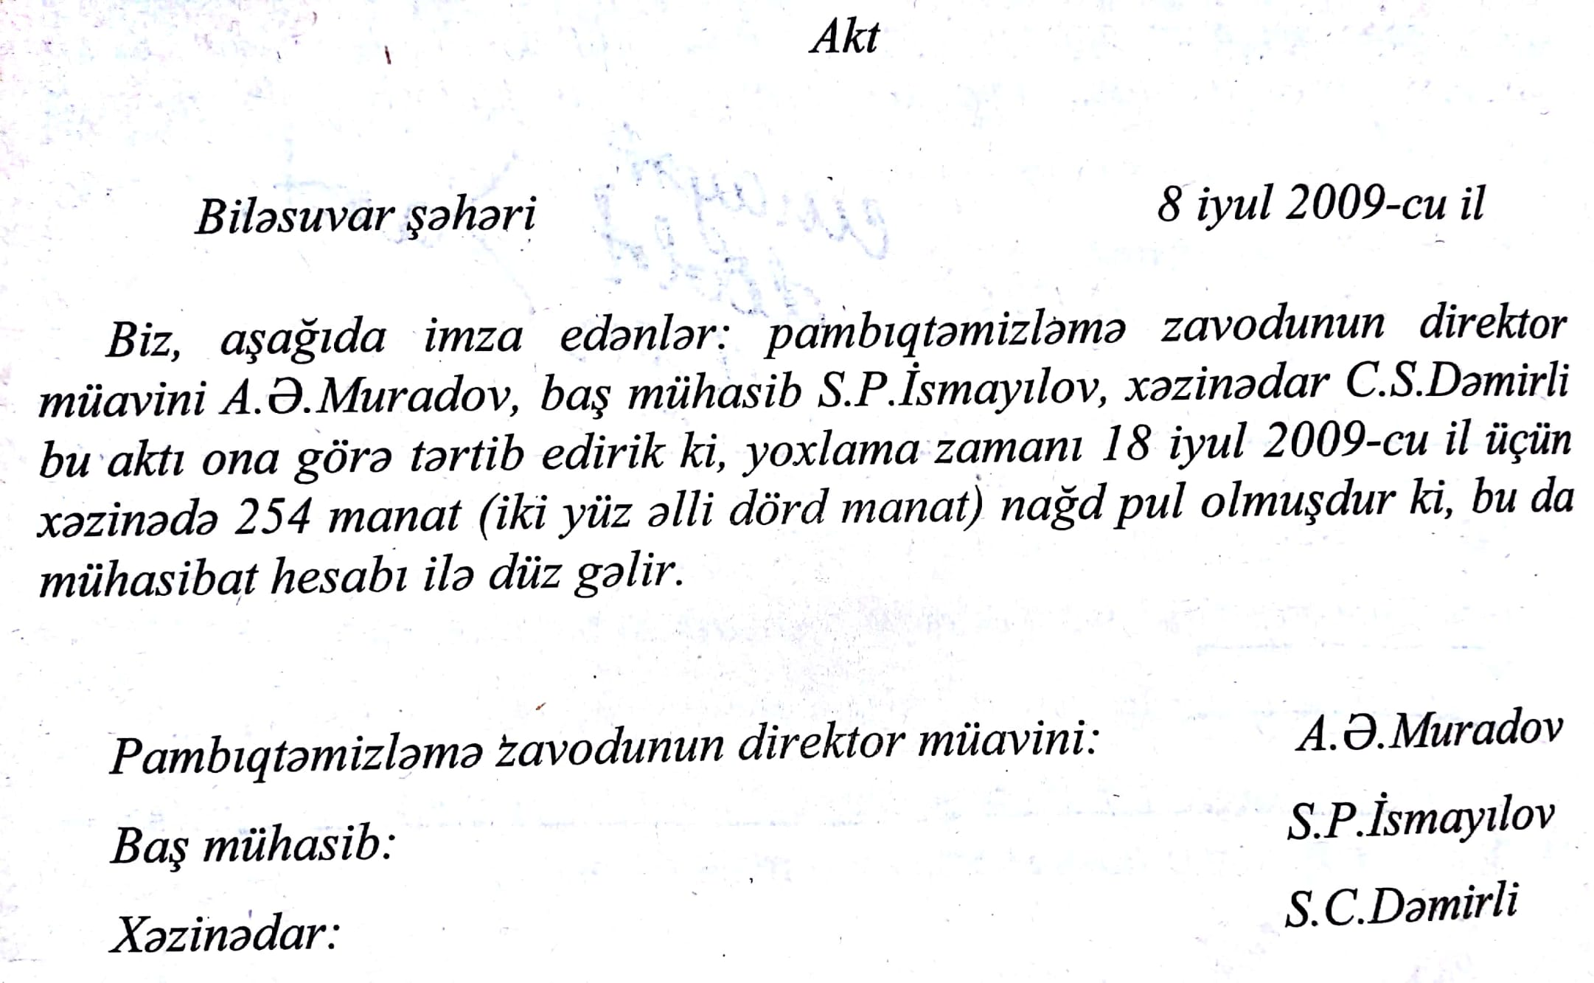
Sənədlər
AKT "Akt" latınca "aktos","aktum" sözündən olub "hadisə","sənəd", "cinayət işi" deməkdir.Akt məzmununa görə cinayət aktı,dövlət aktı,bu və ya digər bir faktı açmaq üçün tərtib edilən akt növlərinə bölünür.Mahiyyəti hər hansı bir iş və ya hadisəni qanuniləşdirib ona hüquqi sənəd statusu verməkdir.Məzmunu -Akt imzaları ilə təsdiq edilən bir neçə nəfər tərəfindən tərtib edilir.Müəyyən bir həqiqəti üzə çıxarmaq üçün aktı tərtib edənlərdən ibarət komissiya yaradılır.Xüsusi təftiş komissiyasının hazırladığı akt aidiyyati ali orqana təqdim edilir.

Slide 8
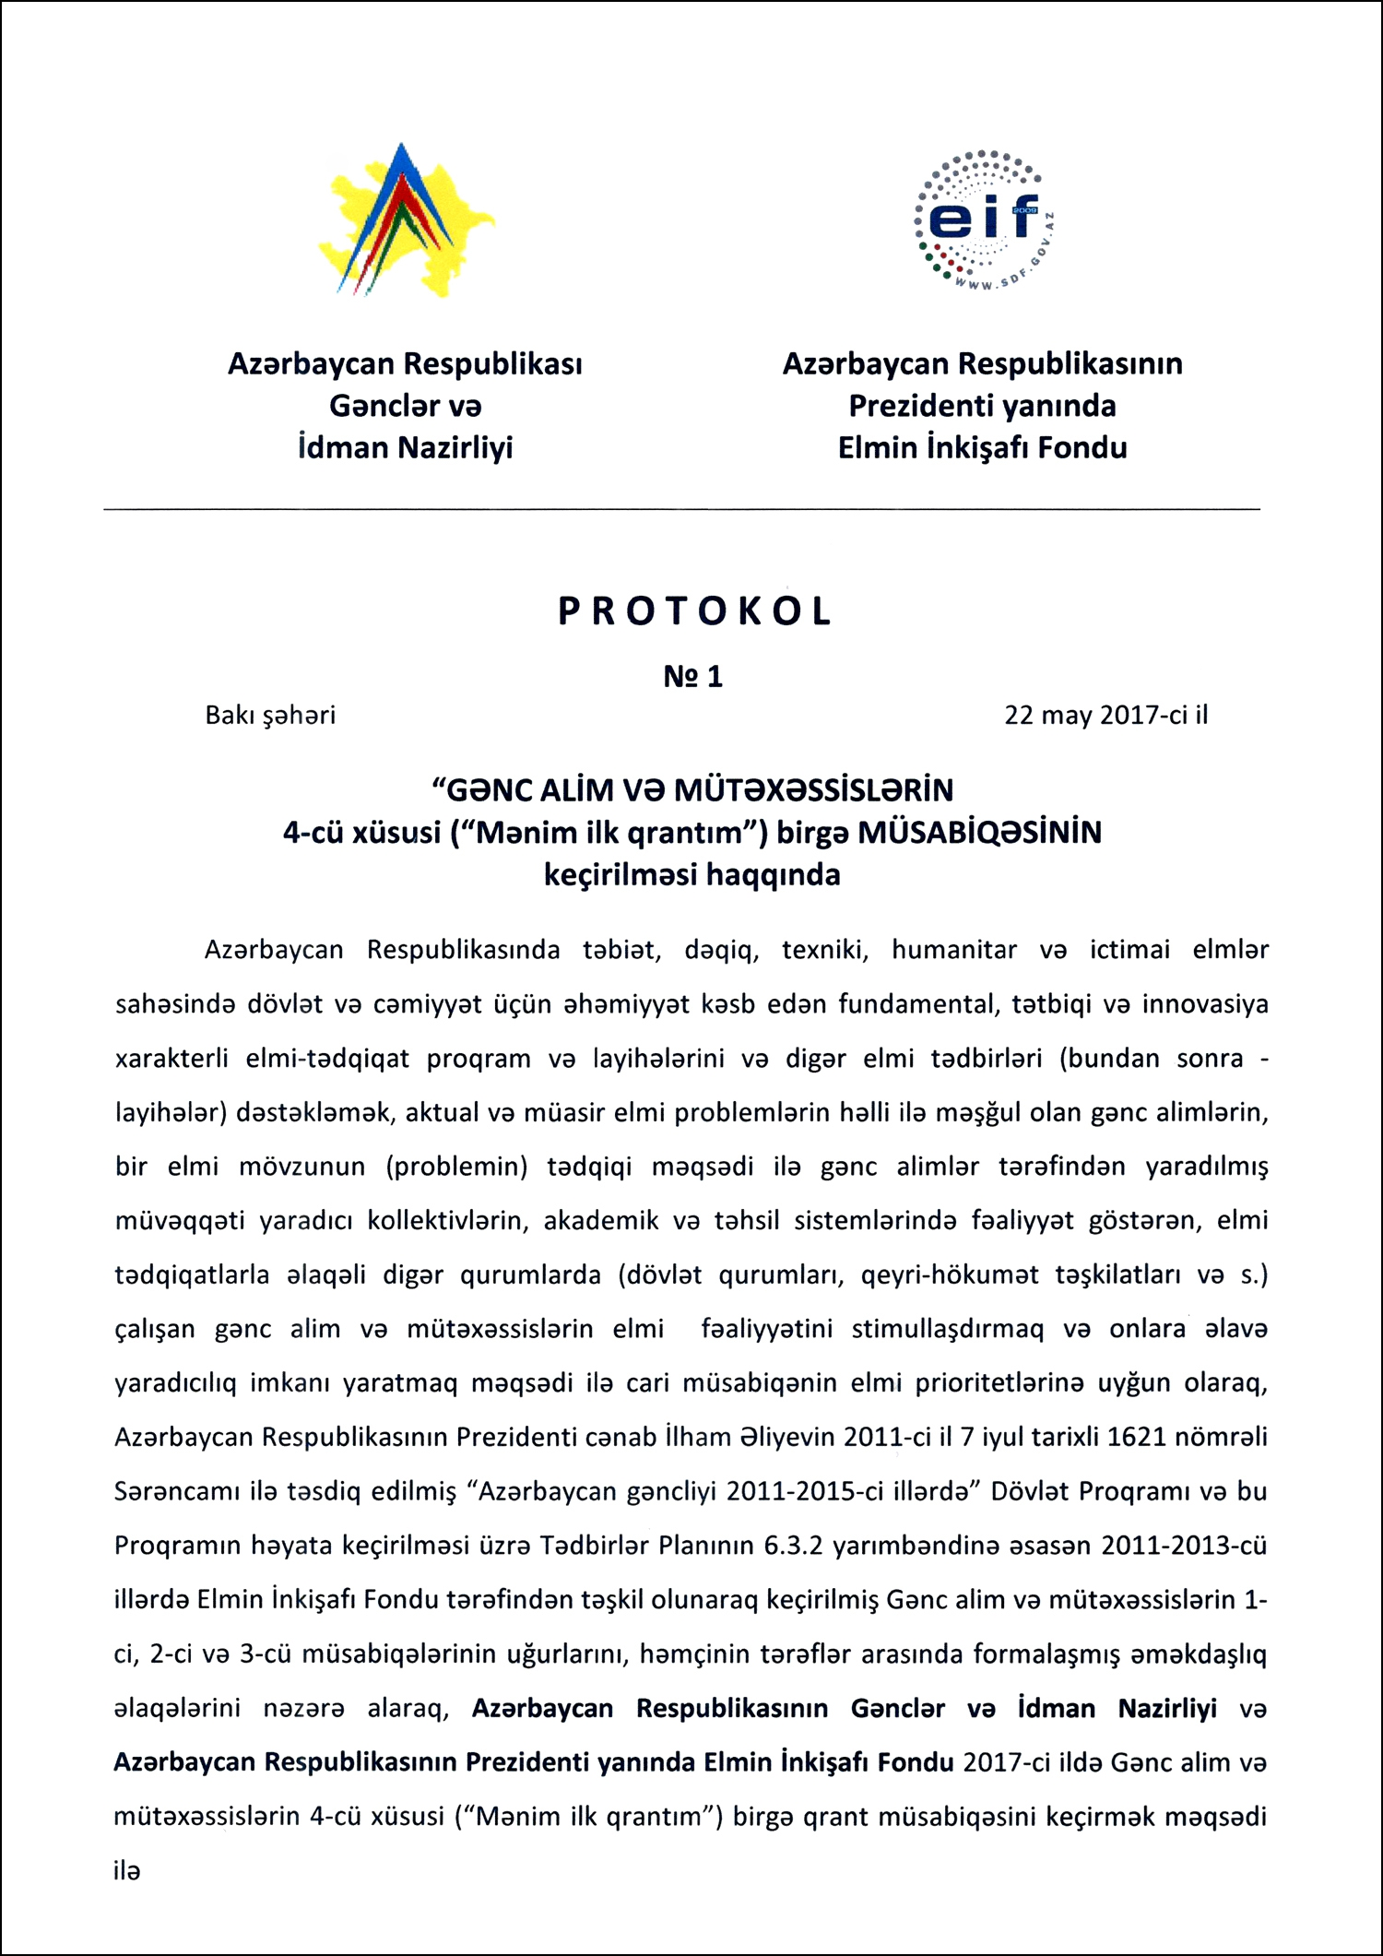
Protokol yun. "protokollon" sözündən götürülüb, mənasi "protos"- 1-ci, "kollo"- yapişdirmaq deməkdir — kollegiyal orqanlar (müşavirələr simpoziumlar, seminar, konfrans və s.) tərəfindən müzakirə olunan məsələlərin gedişinin ardıcıl qeyd edildiyi sənəddir. Protokol kollegiyal orqanın kitabı və xüsusi təyin edilmiş şəxs tərəfindən aparılır, sədr və katib tərəfindən imzalanır.
Annotasiya- Latınca "annotomik" sözündən olub qeyd aparmaq, əlavə etmək deməkdir.Ədəbi dildə annotasiyanın mənası kitab,jurnal və məqalənin məzmununu qısa şəkildə şərh etmək deməkdir. Annotasiyanı,əsasən,əsərin müəllifi yazır və məqsədini bir neçə cümlə ilə şərh edir.Annotasiya(lat.annotatio-qey) və ya rezyume (fran.-“qısaldılmış”)-kitabın, əlyazmasının, monoqrafiyanın, məqalənin,filmin,qramplastinkanın və ya digər nəşrin qısa məzmunu,onun qısa xarakteristikasıdır.Annotasiya nəşrin fərqləndirici xüsusiyyətlərini,yerini və zamanını nominativ formada göstərir.

Slide 9
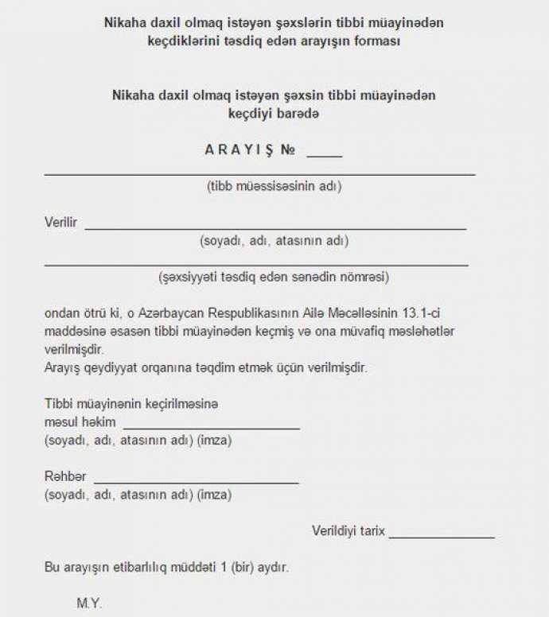
Arayış türk mənşəli söz olub arama, axtarma mənasında işlənir.Müasir dövrdə hüquqi sənəd olub şəxsiyyət,iş və hadisə haqqında tərtib edilərək aid olduğu obyekt barədə nəyi isə təsdiq edir.Arayışın kimə nə üçün verildiyi göstərilir.Habelə arayışın hansı məqsədlə tərtib edildiyi qeyd edilir.Arayışın müəssisə rəhbəri tərəfindən imzalanır.(Bəzi hallarda müəssisənin kadrlar şöbəsinin müdiri, mühasibat,fakültə dekanları və s. arayış verə bilər). Arayışın sonunda sənədin hara təqdim olunması göstərilir. Bütün hallarda məsul şəxsin imzası möhürlə təsdiq olunmalıdır. Çox vaxt arayışlar xüsusi blankda yazılır.Arayışın özünəməxsus forması var.Belə ki,arayışın sol tərəfdən üst küncündə idarənin ştampı,ortada arayış sözü, aşağıda məzmunu, daha sonra arayışın təqdim olunduğu yer göstərilir.Axırda arayışı təsdiq edən idarə rəhbərinin imzası və möhürü olur.

Slide 10
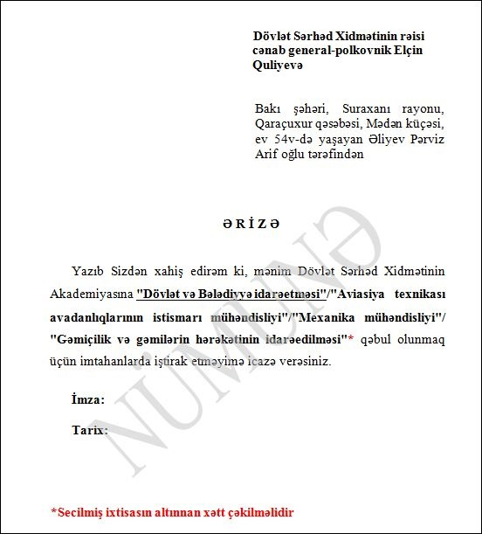
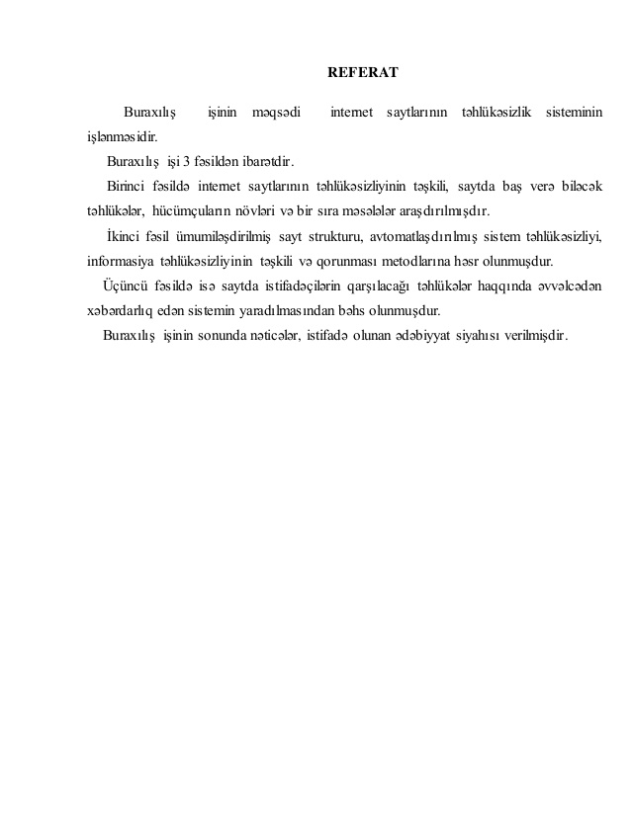
Ərizə.Ərizənin iki mənası vardır. Müraciət etmək, "ərz" mənasında işlənir. Müəyyən formaya malik olub, rəsmi şakildə yazılmış müraciətdir. Məzmununa görə ərizənin iki növünə təsadüf olunur: -Şikayət xarakterli ərizələr. -Xahiş etmək məqsədi ilə yazılan ərizələr.
Referat.«Referat» (latınca referrer - məruzə etmək, məlumat vermək) hər hansı məsələ ilə bağlı,bir və ya bir neçə kitab,monoqrafiya yaxud da ilkin mənbələr əsasında qısa və dəqiq icmal məzmunu əks etdirir. Müstəqil yazılı təhlil işi olmaqla, referat müxtəlif mənbələr və orijinal müəllif nəticələri əsasında ideya, konsepsiya, nöqteyi-nəzər və baxışların ümumiləşdirilməsi forması kimi çıxış edir.

